Slide 1
викторина
1. Кто получил прозвище «железный канцлер»?
2. Какой человек вошел в историю Латинской Америки под именем «Освободителя»?
3. Кого называли в народе «Честным Эйбом»?
4. Какого поэта Англии называли «властителем дум передовой молодежи Европы?
5. Кто из ученых получил почетное звание «повелителя молний»?
6. Кого противники называли «корсиканским чудовищем»?
7. Кто в США получил титул «автомобильного короля»?
8. Кого называли «последним монархом «старой школы» ?
9. Кого из императоров Европы называли «человеком больших неожиданностей»?
10. О ком Виктор Гюго написал следующие строки: «... Человек свободы, человек человечности ... Есть ли у него армия? Нет. Только горсть волонтеров. Боевые запасы? Нет. Порох? Несколько бочек. Орудия? Взятые у неприятеля. В чем его сила? Что доставляет ему победу? Что стоит за него? Душа народов»?

Slide 2
викторина
11. 0 ком написаны следующие строки:
А там, в Америке, на черный эшафот
Стопой недрогнувшей седой старик идет,
Чтоб жизнь свою отдать за светлую идею!
И не за свой народ он проливает кровь,
Не за свою страну берет оружье в руки –
И сыновей своих благословил на муки
За племя горькое бесправных бедняков.
12. Идейное течение, возникшее в XVII-XVIII вв. и провозгласившее принцип гражданских, политических, экономических свобод
13. Участок, который предоставляли в США поселенцам бесплатно или на льготных условиях
14. Крайняя агрессивная форма национализма
15. Религия, распространенная в Японии
16. Название эпохи проведения реформ в Японии

Slide 3
викторина
17. Учение китайского философа, распространившееся в Японии.
18. Создание крупной технически развитой промышленности.
19. Представители военного сословия в Японии.
20. Влиятельный политический или военный деятель в Латинской Америке.
21. Общественно-политиче­ское течение, которое выступало за сохранение традицион­ных ценностей.
22. Съезд, совещание, как правило, международного ха­рактера; название центрального законодательного органа в США.
23. Форма монополистического объедине­ния предприятий разных отраслей.
24. Тяжелое переходное состояние, положение, в экономике — спад про­изводства.
25. Титул военного правителя Японии.
26. Ценная бумага, которая делает ее владельца од­ним из собственников предприятия и дает ему право на по­лучение части прибыли.

Slide 4
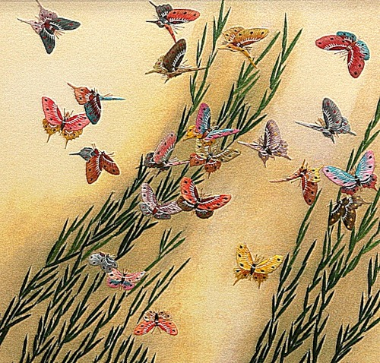
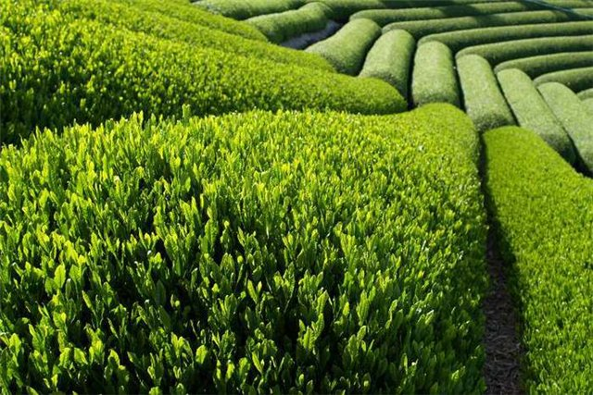
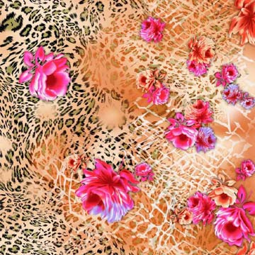
ТЕМА УРОКА:
КИТАЙ: СОПРОТИВЛЕНИЕ РЕФОРМАМ

Slide 5
ВОПРОС
КАКОЕ ГОСУДАРСТВО, НА ВАШ ВЗГЛЯД, ПОСТРАДАЛО БОЛЬШЕ ОТ КОЛОНИЗАЦИИ: ЯПОНИЯ ИЛИ КИТАЙ?

Slide 6
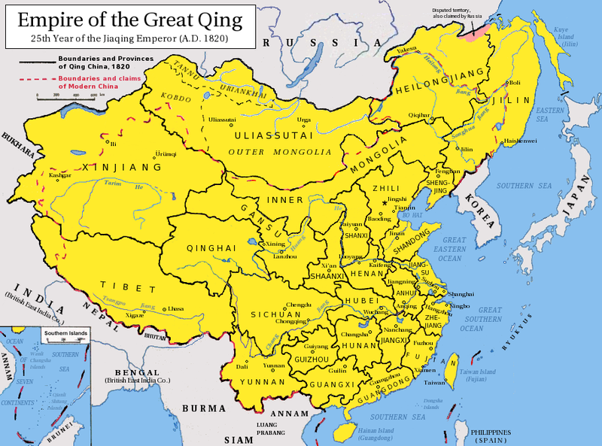
Цинская империя. 1820 г.

Slide 7
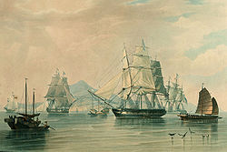

Slide 8
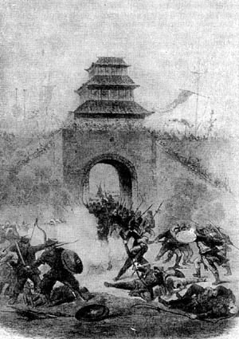
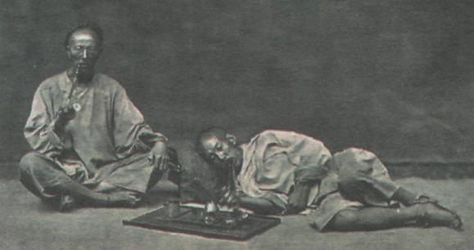
«Опиумные войны» (1840-1842, 1856-1860 гг.)

Slide 9
Итоги поражения Китая:
1. активная колонизация этой страны европейскими государствами
2. втягивание в орбиту мирового капиталистического хозяйства
3. разрушение традиционного общества и развитие буржуазных отношений в стране
4. ослабление центральной власти

Slide 10
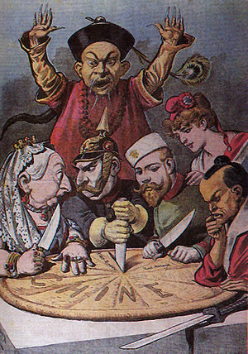

Slide 11
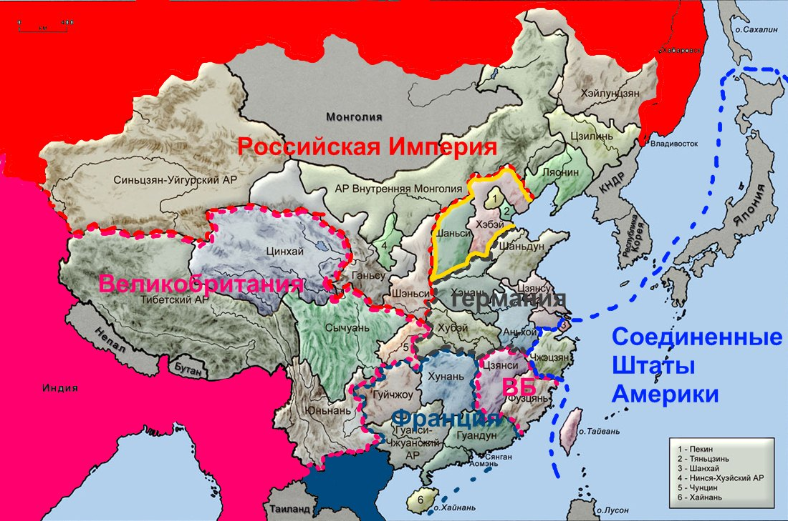

Slide 12
Полуколония –
страна, формально сохранявшая самостоятельность, но фактически попавшая в полную экономическую и политическую зависимость от одной или нескольких капиталистических держав

Slide 13
Нанкинский англо-торговый договор (август 1842 г.)
Привилегии:
Обязательства:
Китай открывал для англичан пять портов
Британские купцы получали право свободной торговли
Император Китая уступал Гонконг королеве Великобритании
На английские товары устанавливались льготные таможенные тарифы
Китайское правительство обязано было выплатить Англии большую контрибуцию в качестве компенсации за уничтоженный опиум
Возмещение убытков английских фирм
Покрытие расходов Англии на войну а Китае

Slide 14
Заполните сравнительную таблицу
Вопросы для сравнения | Восстание тайпинов | Восстание ихэтуаней
Какими причинами было вызвано? | Усиление феодальной эксплуатации | Колонизация Китая европейскими государствами, разрушение традиционного общества
Каким был состав участников? | В основном крестьяне, разорившиеся ремесленники | В основном крестьяне и ремесленники
Против каких врагов направлено? | Против феодалов, династии Цинь, чиновников | Против иностранных колонизаторов
Каковы были цели восставших? | Установление уравнительного распределения материальных благ | Изгнание иностранцев, возвращение старых традиций

Slide 15
ВОПРОС
КАКОЕ ГОСУДАРСТВО, НА ВАШ ВЗГЛЯД, ПОСТРАДАЛО БОЛЬШЕ ОТ КОЛОНИЗАЦИИ: ЯПОНИЯ ИЛИ КИТАЙ?

Slide 16
Ответьте на вопросы:
1. Как называли участников восстания в Китае против феодального гнета в 1850-1864гг?
2. Назовите императрицу, которая правила в Китае во второй половине XIX века.
3. Учение какого китайского мыслителя древности было широко распространено в Китае?
4. Какая страна развязала «опиумные войны» в Китае?
5. Как называется страна, формально сохранявшая самостоятельность, но фактически попавшая в полную экономическую и политическую зависимость от одной или нескольких капиталистических держав?

Slide 17
Ответы на вопросы:
1. Тайпины
2. Цыси
3. Конфуций
4. Англия
5. Полуколония

Slide 18
Домашнее задание: на «3»: §28, в (у), на «4»: р/т на печатной основе № 2,4,6 на стр. 59-62 на «5»: подготовить сообщения о восстании сипаев в Индии

